Slide 1
Федеральное государственное бюджетное образовательное учреждение высшего образования «Красноярский государственный медицинский университет имени профессора В.Ф. Войно–Ясенецкого» Министерства здравоохранения Российской Федерации Фармацевтический колледж
Обеспечение безопасности окружающей среды для мужчин и женщин зрелого возраста
Выполнила студентка 208 группы
Вульфович Полина
Красноярск 2020

Slide 2
Введение
Старение человеческого организма неизбежно связано с угасанием жизненно важных функций, обострением хронических заболеваний и появлением новых недугов. Движения становятся скованными, дискоординированными. Постепенно замедляется скорость психических реакций, наблюдаются проблемы с памятью.
В этот нелёгкий период очень важно уделить максимум внимания мерам безопасности для людей пожилого возраста. Это поможет избежать многих нежелательных проблем и на долгие годы подарит им радость бытия.

Slide 3
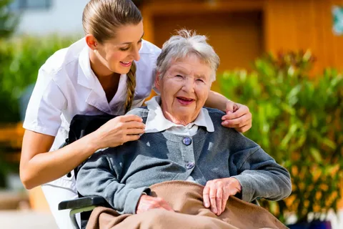

Slide 4
Пожарная безопасность
У большей части стариков отмечается снижение важных функций и восприимчивости рецепторов. Ухудшается координация движений, слух, зрение, обоняние, они уже работают не так, как в молодые годы. Возникает угроза жизни и здоровью из-за того, что человек становится ограниченным в физических возможностях и способен спровоцировать пожароопасные ситуации.
Картина усугубляется тем, что многие пожилые пенсионеры – одинокие люди. Когда происходит возгорание, старики могут не почувствовать запаха дыма и задохнуться от угарного газа. Если человек плохо слышит, не факт, что до него дойдут предостерегающие крики соседей, в итоге он может просто сгореть в собственном доме. Безопасность пожилых людей и инвалидов будет обеспечена при правильно организованном постоянном присмотре и надлежащем уходе.

Slide 5
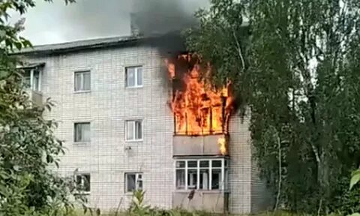
Важно провести определенные мероприятия для безопасности пожилых людей:
приобрести им слуховой аппарат (если есть такая потребность);
напоминать, чтобы ключи от квартиры, очки и телефон всегда находились при них;
установить легко открывающуюся входную дверь;
освободить проходы на пути к двери.

Slide 6
Создание безопасной среды проживания
Обувь для людей преклонного возраста нужно выбирать мягкую, удобную, с нескользящей подошвой.
Ковры и ковровые покрытия должны быть ровными, без потрёпанных и разорванных участков, с плотно прилегающими к полу краями. Специальные подложки помогут предупредить их скольжение. Для ванных и душевых комнат идеально подойдут резиновые коврики.
Следует отдавать предпочтение мебели без выступающих углов и торчащих ножек. Если таковая уже имеется, надо правильно её расставить.
Все болтающиеся провода должны быть надёжно закреплены.

Slide 7
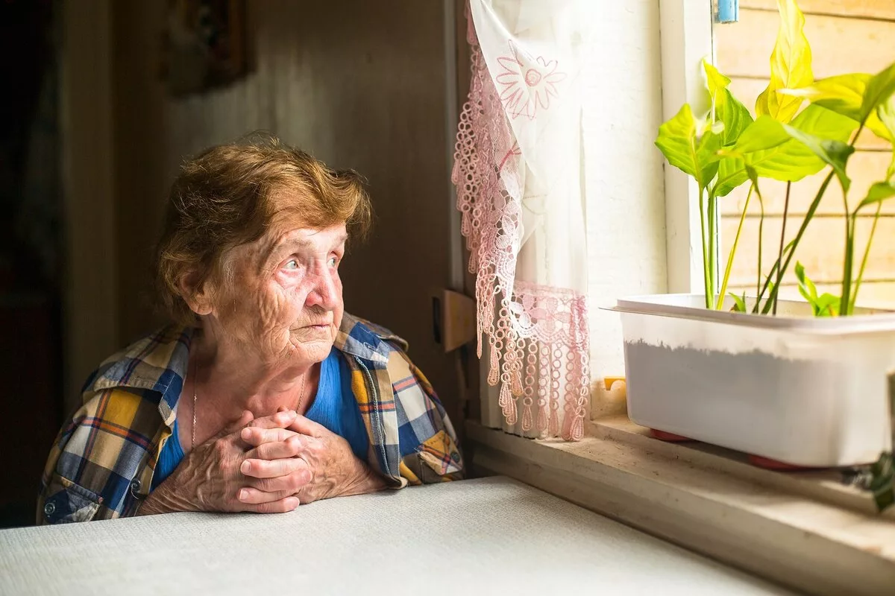
Выключатели осветительных приборов необходимо располагать в легко доступных и привычных для пожилого человека местах.
На стену рядом с ванной и унитазом целесообразно прикрепить удобные поручни.
Недопустимо захламлять проходы из одного помещения в другое посторонними предметами, лишней мебелью и бытовыми приборами.
Ступени лестниц должны быть хорошо освещены. Желательно, чтобы их края имели окантовку из нескользящего материала.

Slide 8
Пищевая безопасность пожилых людей
Одно из главных условий поддержания здоровья и безопасности пожилых людей на должном уровне – употребление в пищу безопасных и качественных продуктов. Каждый человек заинтересован, чтобы его рацион был полноценным и разнообразным, и в этом смысле выбор экологически чистых продуктов является одной из составляющих концепции здоровой, благоприятной для жизни окружающей среды.
Безопасности здоровья могут угрожать болезни пищевого происхождения. Постоянно употребляя опасные продукты, миллионы людей заболевают, и многие из них впоследствии умирают. Поэтому важно питаться так, чтобы в рационе были безвредные продукты.

Slide 9
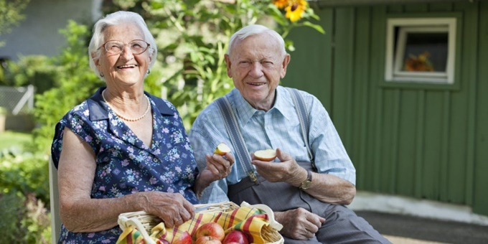

Slide 10
Рацион пожилого человека
Потребляемая пища должна обладать антисклеротическими свойствами, содержать вещества, стимулирующие ферментные системы, расщепляющие жиры (липотропные), а также биологически активные витамины и микроэлементы, легко усваиваемые под воздействием пищеварительных ферментов.
Количество пищи и ее качество зависят от возраста и пола человека, характера выполняемой им работы. Диета в пожилом возрасте очень отличается от диеты в молодом: физическая активность снижается, обмен веществ замедляется, следовательно, калорий требуется меньше, чем раньше. Но даже в этом случае рацион должен содержать белки, витамины и минеральные соли в достаточном объеме. Поэтому калорийность еды уменьшают за счет простых углеводов и животных жиров.

Slide 11
Питаться нужно регулярно, в умеренных объемах, разнообразно. Переедание вкупе с малоподвижным образом жизни угрожает безопасности людей, так как ведет к ожирению, на фоне которого почти всегда развивается атеросклероз. Как гласит пословица, толстеть — значит стареть.
Пожилым людям лучше употреблять продукты, в которых есть вещества, выводящие из организма холестерин: простоквашу, обезжиренный творог, кефир, нежирные сорта мяса, рыбу, горох, бобы, сою, капусту, салат, морковь (в них самих холестерина нет вообще, или он содержится в малых количествах).

Slide 12
Высокотехнологичные приспособления для контроля безопасности пожилых
Российская действительность такова, что пенсионеры нашей страны имеют довольно слабое представление о применении современных высокотехнологичных устройств медико-санитарного назначения в целях личной безопасности. Но это не означает, что подобные приспособления в принципе не могут использоваться в современных реалиях.
Особого внимания заслуживают инновации, которые дают возможность детям или внукам пенсионеров удаленно отслеживать передвижения пожилых людей

Slide 13
После того, как устройство «изучит» закономерность распорядка дня своего пожилого владельца, оно сможет посылать родственникам или людям, осуществляющим ход, уведомления обо всех изменениях, которые происходят в организме человека. Подобные сообщения в целях безопасности отправляются на мобильные устройства с помощью специального приложения. Причиной рассылки может стать все, заслуживающее особенного внимания: беспокойный сон, выход на прогулку в нетипичное время, уменьшение объема потребляемой еды, патологическое повторение действий.
Разработчики из Флориды создавали сенсор специально для пожилых людей, поэтому его очень просто использовать и обслуживать. К примеру, устройство можно зарядить без шнура, оно оснащено кнопкой вызова, применяемой в опасных ситуациях для сообщения близким о том, что самочувствие человека резко ухудшилось.

Slide 14
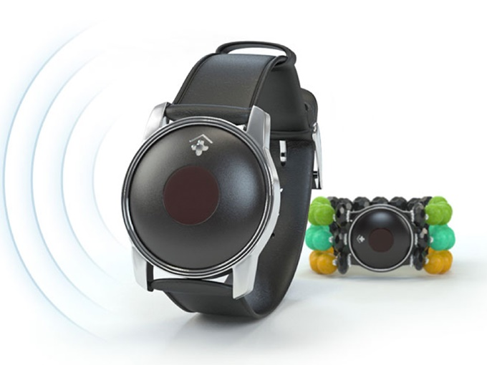

Slide 15
Формирование правильного образа жизни
Для каждого человека преклонного возраста важно как можно дольше находиться в хорошей физической форме и обходиться без посторонней помощи. Это значительно повышает самооценку и улучшает качество жизни. А помогут в этом:
позитивное мышление;
хобби и увлечения;
персональный режим дня;
полноценное сбалансированное питание;
регулярное обследование у медицинских специалистов;
прогулки на свежем воздухе;
индивидуально подобранный комплекс физических упражнений.

Slide 16
Заключение
Выполнение этих несложных рекомендаций нормализует эмоциональный фон, тренирует сердечно-сосудистую систему, укрепляет иммунитет и улучшает общее самочувствие
Старость – всего лишь очередной этап нашей жизни, который не только может, но и обязан быть счастливым! Надо только научиться правильно жить и выполнять простые меры безопасности. Доверяйте качественным частным пансионатам для пожилых, в которых созданы все условия для безопасного и комфортного быта постояльцев.

Slide 18
Спасибо за внимание !

